Slide 1




Stock Control
Pro
PRESENTACIÓN FINAL PORTAFOLIO DE TÍTULO

Slide 2



Integrantes
Patricio Alarcón
•Desarrollo
•Líder del proyecto
•Gianfranco Puccio
•QA
•Documentación

Slide 3



SITUACIÓN ACTUAL
Inventario ineficaz
Falta de control
Procesos lentos
Brecha en el mercado chileno

Slide 4





Propuesta de solución
Desarrollar una aplicación de software de inventario multiplataforma para empresas de retail, que permita gestionar productos, transacciones y reportes de manera eficiente, intuitiva y accesible.

Slide 5


OBJETIVO GENERAL
Desarrollar una aplicación de software de inventario multiplataforma para empresas de retail, que permita gestionar productos, transacciones y reportes de manera eficiente, intuitiva y accesible.

Slide 6


OBJETIVOS ESPECIFICOS
•Interfaz amigable.
•Integrar una base de datos robusta.
•Permitir generar reportes automáticos de ventas y movimientos de inventario.
•Implementar la aplicación tanto en entorno web como móvil.

Slide 7
Alcances y limitaciones del proyecto
Alcance:
•Enfoque en funciones esenciales de gestión.
•Prioriza usabilidad e integración básica de datos.
Propósito:
•Mejorar potencialmente el inventariado y control de bienes en una empresa.
•Demostrar competencias en desarrollo web/móvil, bases de datos y gestión de proyectos.
Limitaciones:
•No es un producto comercial listo.
•No considera escalabilidad masiva y seguridad empresarial.

Slide 8
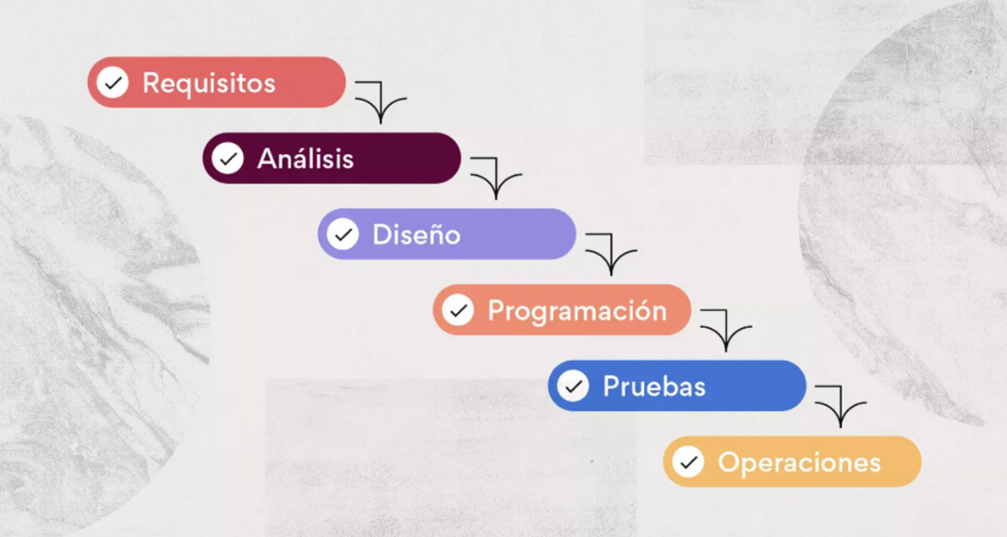
Metodología de trabajo para el desarrollo del proyecto
Calidad estructural
Disponibilidad de tiempo
Control predictivo
El texto del párrafo

Slide 9
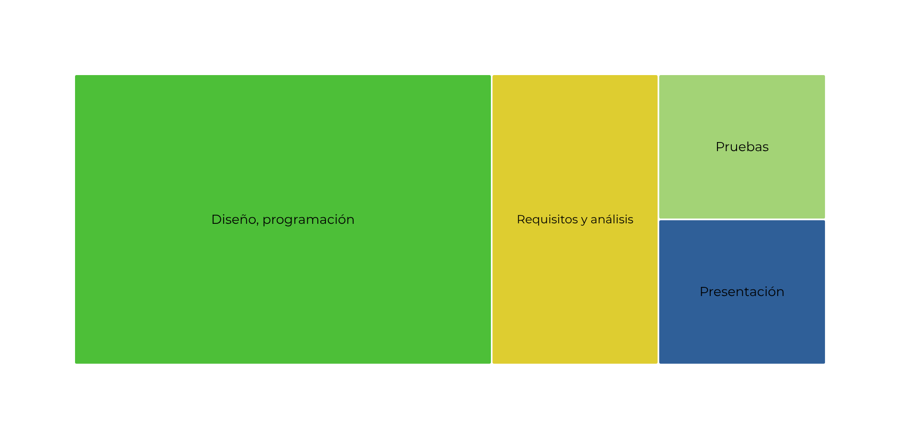
Cronograma para el desarrollo del proyecto

Slide 10
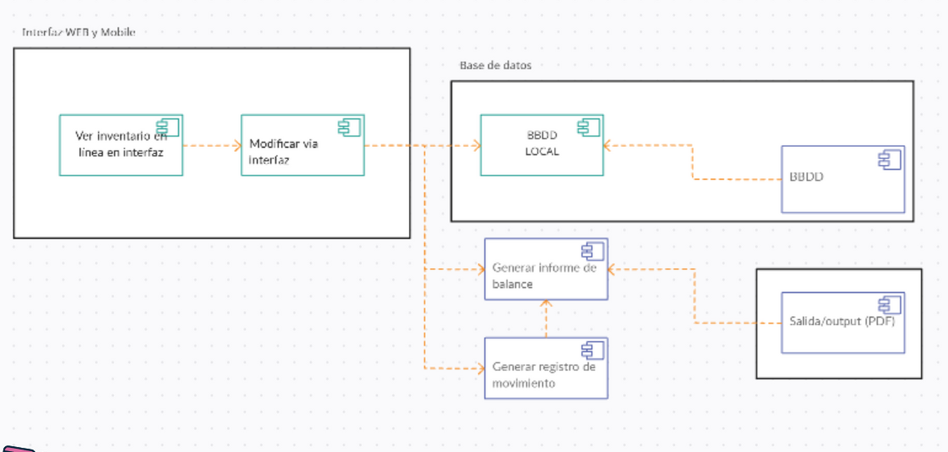
Arquitectura de Software

Slide 11
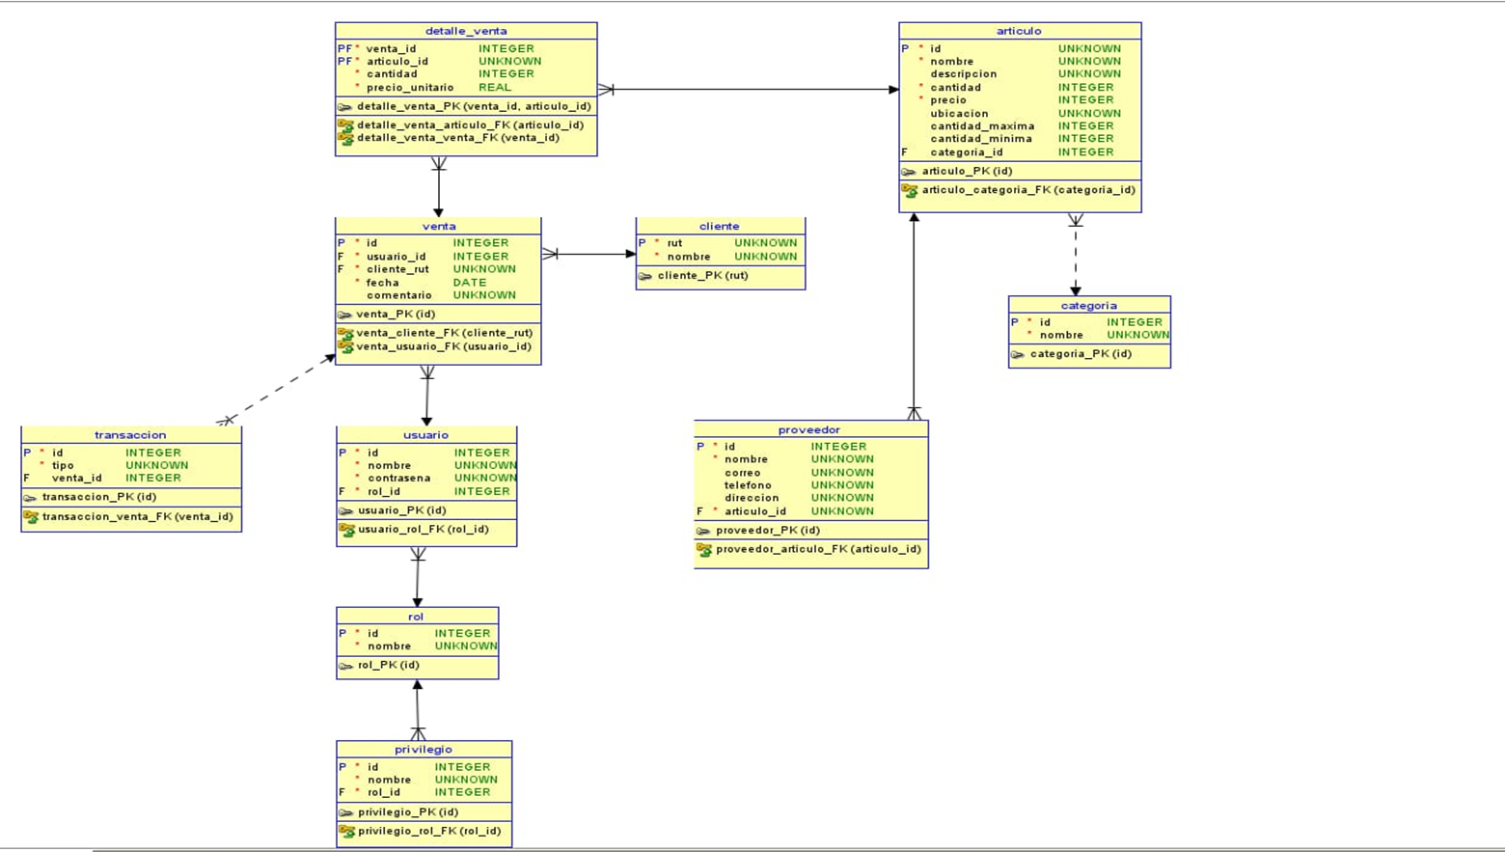

Modelo de datos

Slide 12


Tecnologias utilizadas
Alba Castro
Rosa Martínez

Slide 13
Obstáculos presentados
•Integración Tardía al Proyecto
•Curva de Aprendizaje de Nuevas Tecnologías
•Posibilidad de coordinación de tiempos.

Slide 14

















































Preguntas

